Slide 1

MENU TOUCH
José Ignacio Acevedo Caro - Michael Jordan Bustos Figueroa - Benjamín Alonso Filipini Parra
Viernes 06/12/2024
Escuela de Informática y Telecomunicaciones
Docente
FABIAN ALEJANDRO ALVAREZ MONTENEGRO

Slide 2
Índice
Introducción.
Integrantes del proyecto.
Descripción del proyecto.
Descripción del origen de la problemática.
Objetivos generales y específicos.
Asignación de roles.
Metodología.
Topología del proyecto.
Plataforma tecnológica utilizada.
Etapas principales de implementación.
Resultados de la solución.
Conclusión.

Slide 3
Introducción
"Menú Touch responde a los problemas de largos tiempos de espera, errores en los pedidos y la falta de conexión entre la temática tecnológica del restaurante Insert Coin y la experiencia real del cliente. Con esta aplicación web responsiva, los clientes pueden gestionar sus pedidos de manera autónoma desde tablets, mejorando su experiencia y optimizando los procesos del restaurante. Este proyecto refleja el uso de tecnologías modernas y metodologías ágiles para ofrecer una solución eficiente e innovadora."

Slide 4

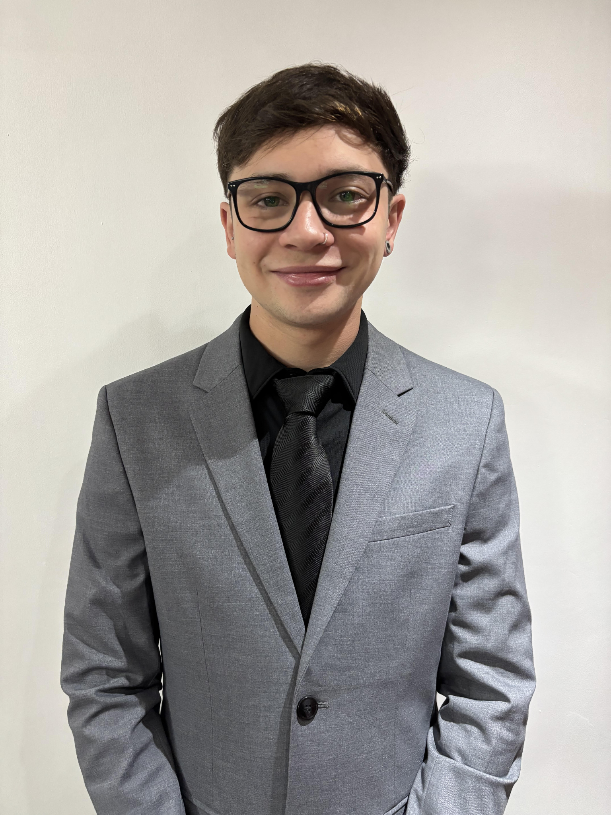
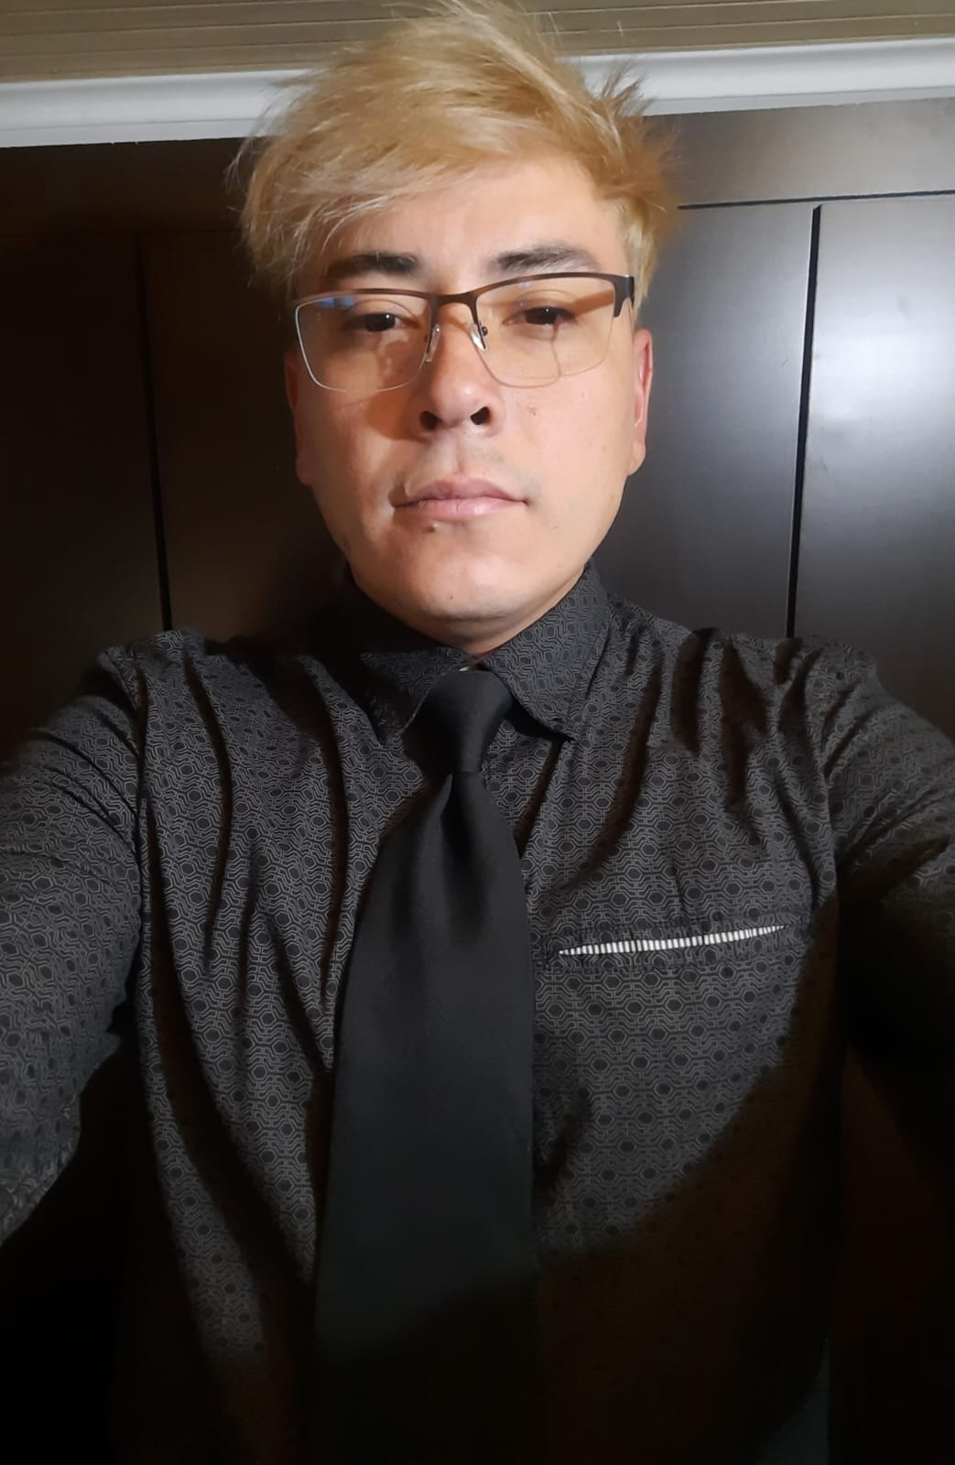
INTEGRANTES DEL PROYECTO
José Acevedo
Benjamín Filipini
Michael Bustos
Equipo de desarrollo
Programador
Equipo de desarrollo
Product Owner
Equipo de desarrollo
Scrum Master

Slide 5
DESCRIPCIÓN DEL PROYECTO
Problemática
El restaurante temático Insert Coin, enfocado en jóvenes y adultos aficionados a los videojuegos, enfrenta desafíos en la experiencia del cliente y la eficiencia operativa. Aunque destaca por su temática tecnológica, sus métodos manuales tradicionales para tomar pedidos limitan la agilidad y modernidad de su servicio, afectando tanto a los clientes como al personal.
Solución
Se implementará Menú Touch, una aplicación web responsiva para mejorar la experiencia en el restaurante Insert Coin. Los clientes podrán gestionar sus pedidos desde tabletas en las mesas, con un menú digital categorizado, productos con precios y descripciones, y un carrito de compras que calculará el total en tiempo real. Los pedidos se enviarán automáticamente a la cocina, reduciendo errores y optimizando la eficiencia. Para el personal, habrá herramientas para gestionar estados de mesas, generar boletas y brindar atención personalizada. Esta solución modernizará la experiencia, reducirá tiempos de espera y alineará el servicio con la temática tecnológica del restaurante.

Slide 6
Descripción del origen de la problemática.
El proyecto Menú Touch se desarrolló para solucionar las necesidades del restaurante temático Insert Coin, ubicado en Santiago de Chile, con 2 sucursales, una ubicada en ñuñoa y la otra en providencia, con casi 10 años de experiencia en el mercado y un equipo de 20 empleados. A pesar de su enfoque innovador en experiencias de videojuegos, el restaurante enfrenta desafíos como largos tiempos de espera, errores en la toma de pedidos y una desconexión entre su identidad tecnológica y la experiencia del cliente. Estas dificultades impactan tanto en la calidad del servicio como en la atención personalizada. Menú Touch ofrece una solución tecnológica que optimiza los procesos, mejora la experiencia del cliente y posiciona a Insert Coin como un referente en innovación en el mercado.

Slide 7
Objetivos
Objetivo General
Desarrollar una aplicación web responsiva llamada Menú Touch, diseñada para transformar y optimizar el proceso de pedidos en el restaurante temático Insert Coin, alineando la experiencia tecnológica con la identidad temática del establecimiento. Este sistema busca mejorar de manera significativa la experiencia del cliente al permitirles gestionar sus pedidos de forma autónoma desde tabletas ubicadas en las mesas, eliminando la necesidad de esperar a un mesero y reduciendo los tiempos de espera.
Objetivos Específicos
• Mejorar la Experiencia del Cliente • Facilitar la Gestión del Personal del Restaurante
• Optimizar el Proceso Operativo del Restaurante • Alinear la Experiencia con el Tema del Restaurante
• Reducir Errores en la Toma de Pedidos • Garantizar la Escalabilidad y Seguridad del Sistema

Slide 8
Asignación de roles
Michael Bustos - Scrum Master
Encargado:
Facilitar la metodología Scrum y coordinar los sprints.
Organizar reuniones (dailies, planning, retrospectives).
Identificar y resolver impedimentos del equipo.
Garantizar el cumplimiento de los plazos y la alineación con los objetivos.
Benjamin Filipini - Product Owner
Encargado:
Definir la visión del producto y priorizar el backlog.
Alinear las funcionalidades con las necesidades del cliente y del negocio.
Validar las entregas al final de cada sprint.
Actuar como puente entre el equipo técnico y los stakeholders.
José Acevedo, Michael Bustos, Benjamin Filipini - Equipo de Desarrollo
Frontend (José Acevedo y Equipo):
Diseño e implementación de la interfaz de usuario (UI).
Asegurar la responsividad y usabilidad en diversos dispositivos.
Backend (Jose Acevedo y Equipo):
Desarrollo de la lógica del servidor y la base de datos.
Pruebas (QA - José Acevedo y Equipo):
Realización de pruebas unitarias, de integración y de usabilidad.

Slide 9
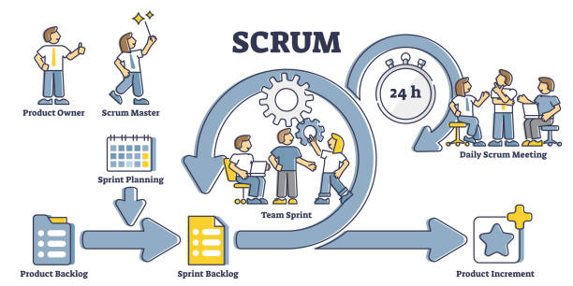
Metodología
El proyecto Menú Touch se desarrolló utilizando la metodología ágil Scrum, ideal para proyectos dinámicos con requisitos cambiantes. A través de sprints cortos, se priorizaron funcionalidades clave como el inicio de sesión, la gestión de pedidos y la integración con la cocina, entregándolas de forma incremental. Scrum facilitó la colaboración constante del equipo mediante reuniones diarias, retrospectivas para mejoras y revisiones frecuentes con el cliente. Este enfoque aseguró que el sistema cumpliera con las expectativas del restaurante Insert Coin,

Slide 10

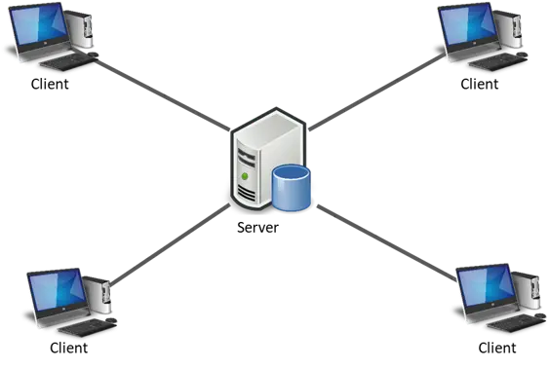
Topología del proyecto
Arquitectura General:
Arquitectura Cliente-Servidor con MVC:
Modelo: Gestiona datos y lógica de negocio (ej., Pedido, Producto).
Vista: Presenta la interfaz a través de templates HTML.
Controlador: Procesa solicitudes y administra la lógica en views.py.
Infraestructura:
Infraestructura basada en un servidor local:
El proyecto está diseñado para ejecutarse en un servidor Django alojado:
Base de datos: MySQL configurado localmente con capacidad para migrar a la nube.
Red: Una red WiFi conecta las tabletas de los clientes al servidor.
Componentes del Sistema:
Módulos principales:
Pedidos: Administra los pedidos realizados por los clientes.
Cocina: Gestiona los pedidos que se están preparando.
Garzón: Supervisa la entrega de pedidos y gestiona los pagos.
Administrativo: Maneja la configuración de productos.

Slide 11





Requerimientos de Hardware:
Servidores: Capacidad escalable para manejar múltiples pedidos simultáneos.
Dispositivos: Tabletas para clientes y PCs para cocina, garzón y administración.
Red: Routers y WiFi para conectar los dispositivos.
Requerimientos de Software:
Base de Datos: MySQL para gestión relacional.
Framework: Django para el backend; Bootstrap para interfaces responsivas.
Lenguajes: Python, HTML, CSS y JavaScript.
Control de Versiones: Git (repositorio en GitHub).
Requerimientos de Seguridad:
Autenticación: Login con roles (clientes, cocina, garzón, administración).
Protección: Firewalls, HTTPS y CSRF
Respaldo: Copias automáticas y cifradas de la base de datos.
Experiencia del Usuario:
Compatibilidad: Navegadores modernos y dispositivos móviles.
Interfaz: Intuitiva, accesible y responsiva.
Herramientas de Colaboración:
Gestión: Trello para tareas.
Control de versiones: GitHub.
Plataforma Tecnológica utilizada

Slide 12
Etapas principales de implementación
Sprint 1:
Sprint 2:
Sprint 3:
Implementación de funcionalidades avanzadas de inicio de sesión.
Gestión de productos: agregar, editar, eliminar ítems, ajustar precios.
Mejora de la interfaz: navegación intuitiva y carrito de compras eficiente.
Objetivo: Establecer las bases del sistema y garantizar una experiencia de usuario funcional.
Optimización de la gestión de pedidos y comunicación entre cocina y garzones.
Funcionalidades clave: envío automático de pedidos, vista en tiempo real, gestión de mesas, generación de boletas.
Pruebas exhaustivas para minimizar errores y mejorar la experiencia del usuario.
Objetivo: Mejorar la eficiencia operativa y la comunicación entre los distintos roles.
Consolidación técnica: Base de datos robusta y segura.
Rediseño de interfaz: adaptabilidad, tiempos de carga rápidos y diseño moderno.
Pruebas unitarias, de integración y de usabilidad.
Objetivo: Consolidar la infraestructura técnica y perfeccionar la experiencia de usuario.

Slide 13

Resultados de la solución

Slide 14
Conclusión
El proyecto Menú Touch es una solución innovadora que optimiza los procesos operativos y la experiencia del cliente en el restaurante Insert Coin. A través de una aplicación web responsiva, se solucionaron problemas como largos tiempos de espera y errores en pedidos, ofreciendo control autónomo a los clientes y mejorando el flujo de trabajo del personal. Con la metodología ágil Scrum, se lograron entregas constantes de valor y una gestión adaptativa. Esta iniciativa no solo aumenta la satisfacción general, sino que posiciona al restaurante como líder en innovación tecnológica y prepara el camino para futuras expansiones.

Slide 15
¡MUCHAS GRACIAS POR SU ATENCION!
¡MUCHAS GRACIAS POR SU ATENCION!

